Slide 1
PPTOS
德 勤 2026 趋 势 解 读
企业如何围绕 AI 重写端到端流程
Recreation Edition
从执行到自优化 · KDD 金字塔 · 标杆案例 · 流程智能 X 光机
战略流程智慧坊 · 2026-05-31
v 1.4 · 2026
本 PPT 由 PPTOS 1:1 复刻 18 张原文截图

Slide 2
PART 1 · 本 质 跃 迁
第 1 章
CHAPTER 1
本质跃迁：从执行到自优化
传统流程靠固定规则机械执行，AI 原生流程以数据为驱动、智能体为核心
• 决策逻辑：静态规则 → 实时动态自主决策
• 优化周期：季度/年度 → 实时持续
• 价值重心：节省人力 → 提升决策质量
• 对应原图：图 02 / 图 03 / 图 04
PPTOS · 02 / 25

Slide 3
PART 2 · K D D 金 字 塔
第 2 章
CHAPTER 2
KDD 金字塔：AI 原生底层根基
K（知识）-D（数据）-D（决策）三层不可跳跃，递进构建智能体运行底座
• 知识层：沉淀业务规则、SOP
• 数据层：打通全链路数据
• 决策层：AI 自主判断、执行
• 对应原图：图 05 / 图 06
PPTOS · 03 / 25

Slide 4
PART 3 · 标 杆 成 效
第 3 章
CHAPTER 3
标杆成效：效率与价值双升
美的南沙 / 科沃斯 / 中信泰富 / 广域铭岛 / 明略科技——5 大落地标杆
• 美的南沙：产线节拍 6 秒、库存降 30%
• 科沃斯：人效提升 20 倍
• 中信泰富：流程周期缩短 30%
• 对应原图：图 06 / 图 07 / 图 08 / 图 09 / 图 10
PPTOS · 04 / 25

Slide 5
PART 4 · 落 地 路 径
第 4 章
CHAPTER 4
落地路径：从体检到规模化
流程智能 X 光机 + 8 步行动指南 + 2026-2028 演进路线图
• X 光机：流程可视化 / 偏差 / 瓶颈 / 闭环
• 8 步路径：KDD → 体检 → 试点 → 治理 → 规模化
• 路线图：2026 试点 → 2027 规模化 → 2028 成熟
• 对应原图：图 11 / 图 12 / 图 13-18
PPTOS · 05 / 25

Slide 6
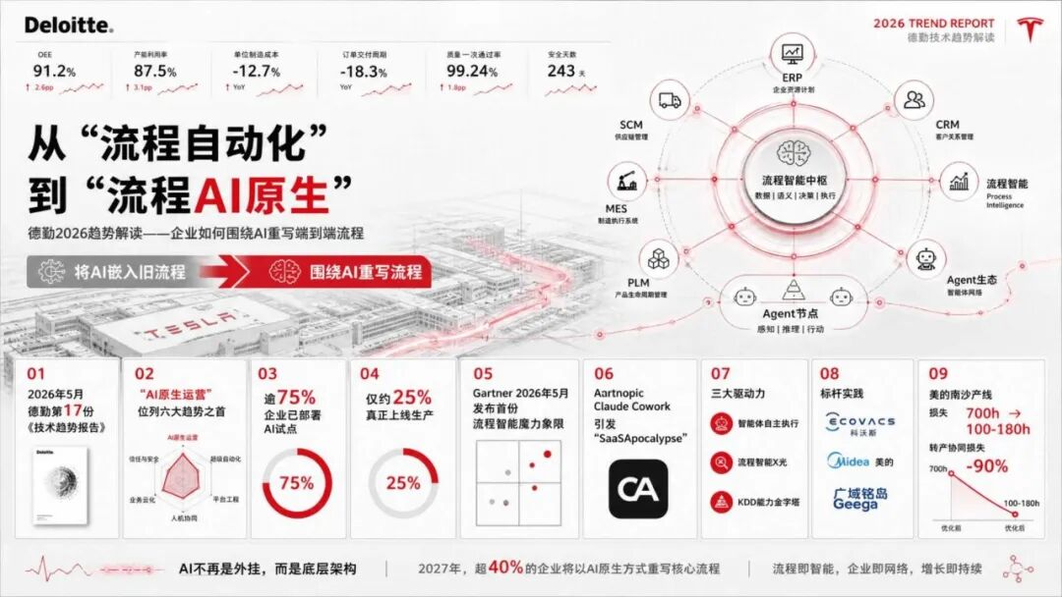
0 · 概览
PPTOS · 06 / 25
图 01
从流程自动化到流程 AI 原生
KPI 提升 · AI 试点 75% / 量产 25% · 2027 转型预测
资料来源：德勤 2026 趋势解读 · 战略流程智慧坊（2026-05-31）
PPTOS 复刻版 v1.4

Slide 7
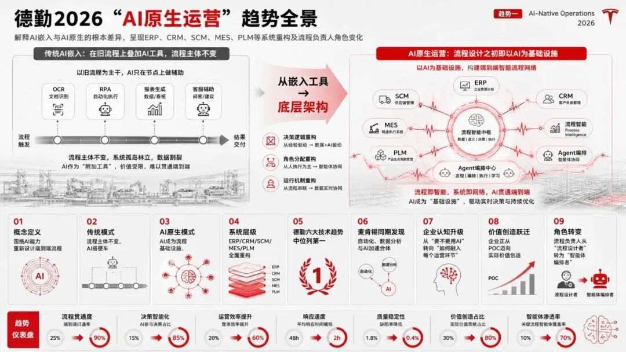
1 · 跃迁
PPTOS · 07 / 25
图 02
02 传统模式：流程主体不变，AI 搭便车
业务架构未重构，AI 仅作辅助工具被动叠加
资料来源：德勤 2026 趋势解读 · 战略流程智慧坊（2026-05-31）
PPTOS 复刻版 v1.4

Slide 8
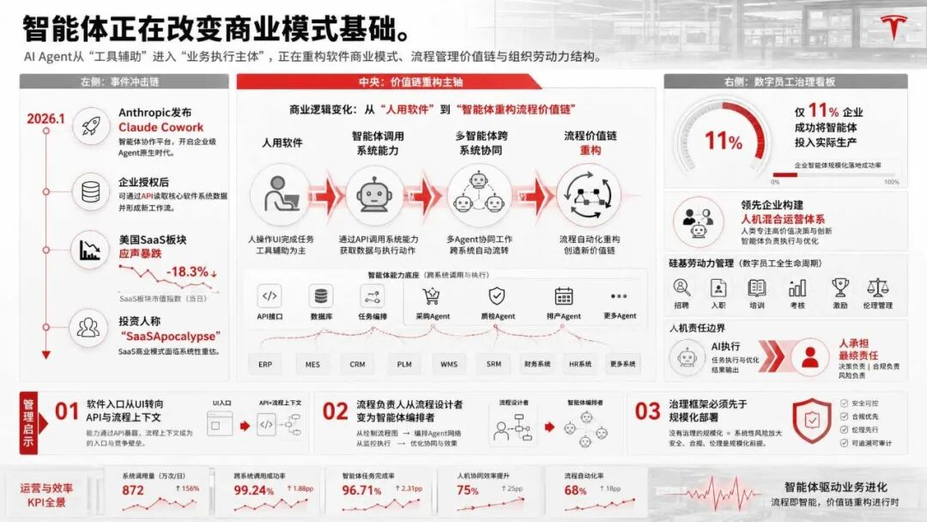
1 · 跃迁
PPTOS · 08 / 25
图 03
智能体正在改变商业模式基础
美国 SaaS 暴跌 18.3% · 仅 11% 企业成功投产 · 五项 KPI 跃升
资料来源：德勤 2026 趋势解读 · 战略流程智慧坊（2026-05-31）
PPTOS 复刻版 v1.4

Slide 9
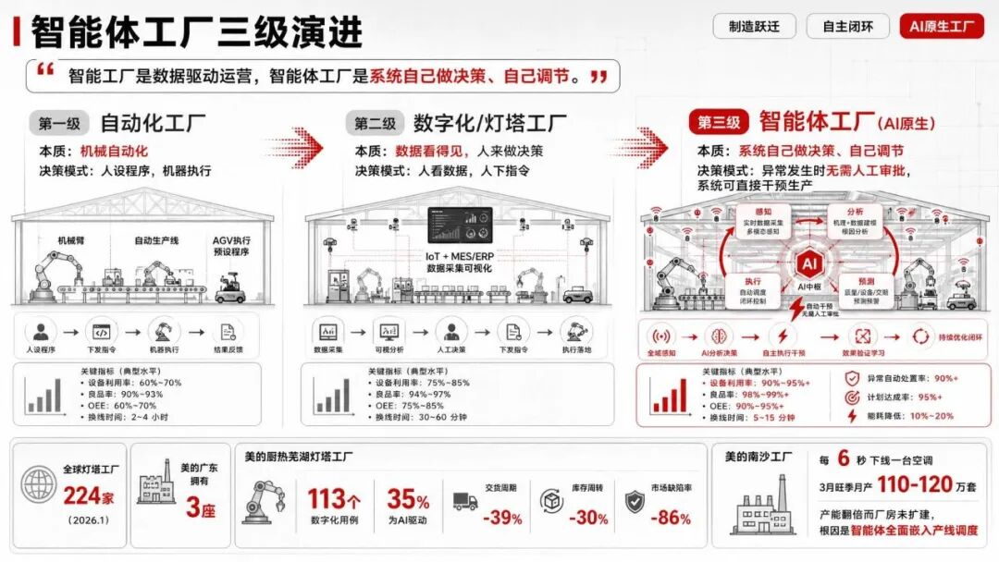
1 · 跃迁
PPTOS · 09 / 25
图 04
智能体工厂三级演进：自动→数字→AI 原生
OEE 60% → 95% · 美的 6 秒下线一台空调
资料来源：德勤 2026 趋势解读 · 战略流程智慧坊（2026-05-31）
PPTOS 复刻版 v1.4

Slide 10
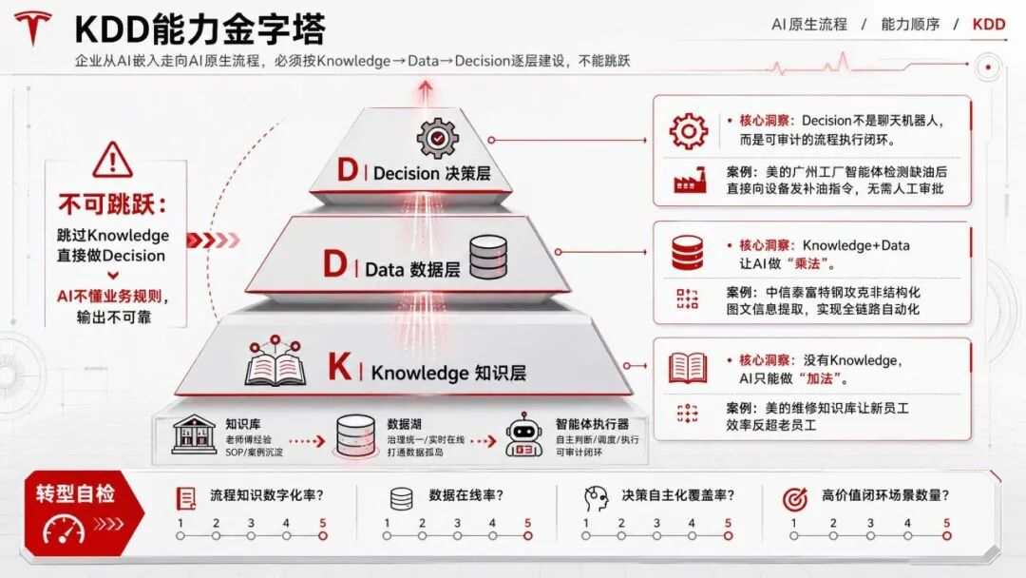
2 · 金字塔
PPTOS · 10 / 25
图 05
KDD 能力金字塔：知识-数据-决策
三层递进 · 不可跳跃原则
资料来源：德勤 2026 趋势解读 · 战略流程智慧坊（2026-05-31）
PPTOS 复刻版 v1.4

Slide 11
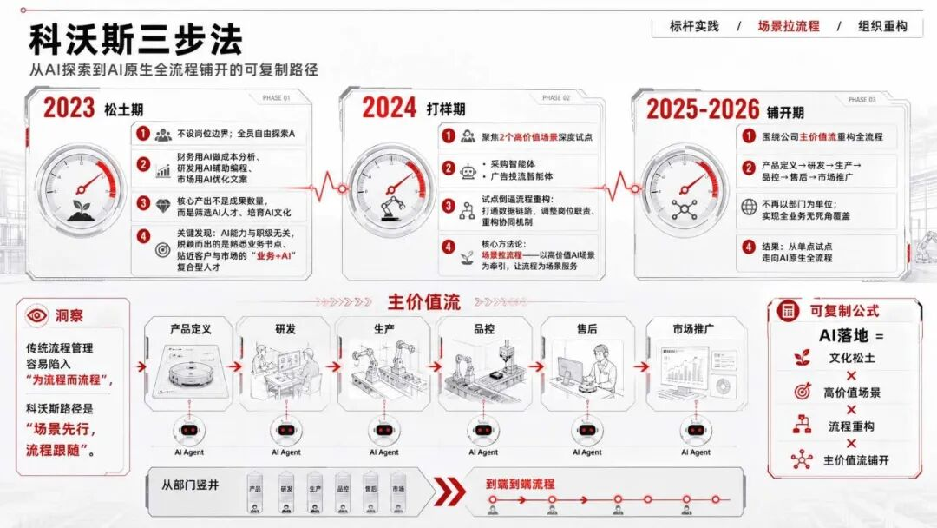
2 · 金字塔
PPTOS · 11 / 25
图 06
科沃斯 AI 转型三步法：松土 / 打样 / 铺开
全业务场景 AI Agent 覆盖 · 端到端主价值流
资料来源：德勤 2026 趋势解读 · 战略流程智慧坊（2026-05-31）
PPTOS 复刻版 v1.4

Slide 12
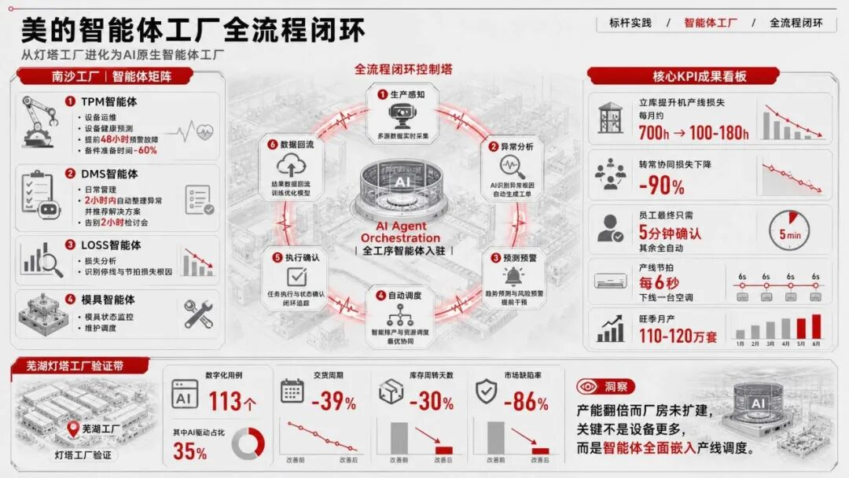
3 · 标杆
PPTOS · 12 / 25
图 07
美的智能体工厂全流程闭环
南沙工厂 TPM/DMS/LOSS/模具矩阵 · 芜湖验证交付 -39% / 库存 -30%
资料来源：德勤 2026 趋势解读 · 战略流程智慧坊（2026-05-31）
PPTOS 复刻版 v1.4

Slide 13
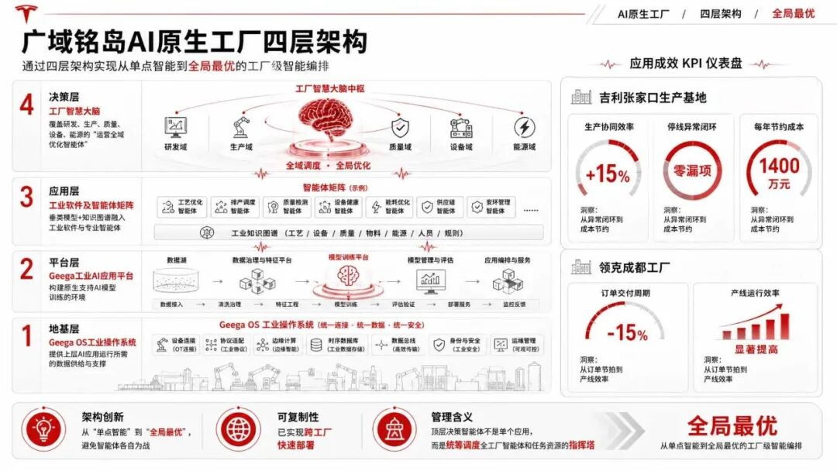
3 · 标杆
PPTOS · 13 / 25
图 08
广域铭岛 AI 原生工厂四层架构
地基 / 平台 / 应用 / 决策 · 吉利张家口 +15% 效率
资料来源：德勤 2026 趋势解读 · 战略流程智慧坊（2026-05-31）
PPTOS 复刻版 v1.4

Slide 14
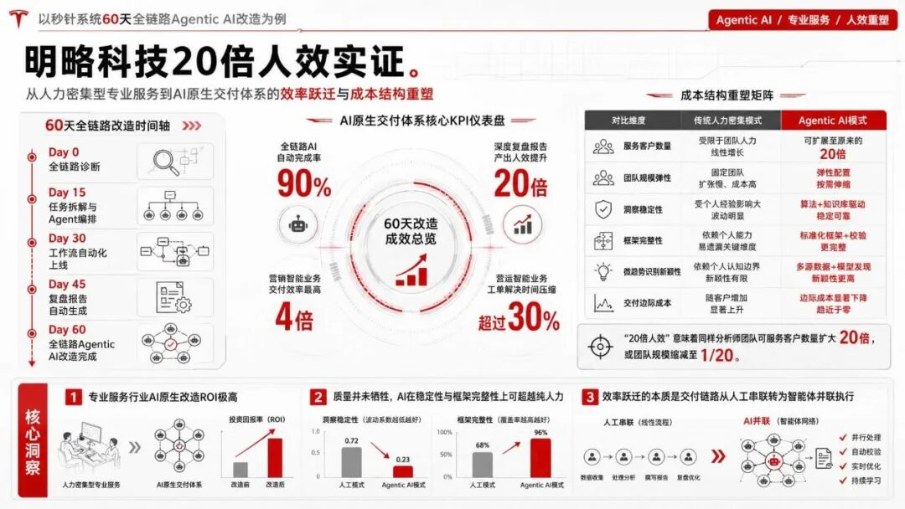
3 · 标杆
PPTOS · 14 / 25
图 09
明略科技 20 倍人效实证
60 天全链路 Agentic AI 改造 · 90% 自动化率
资料来源：德勤 2026 趋势解读 · 战略流程智慧坊（2026-05-31）
PPTOS 复刻版 v1.4

Slide 15
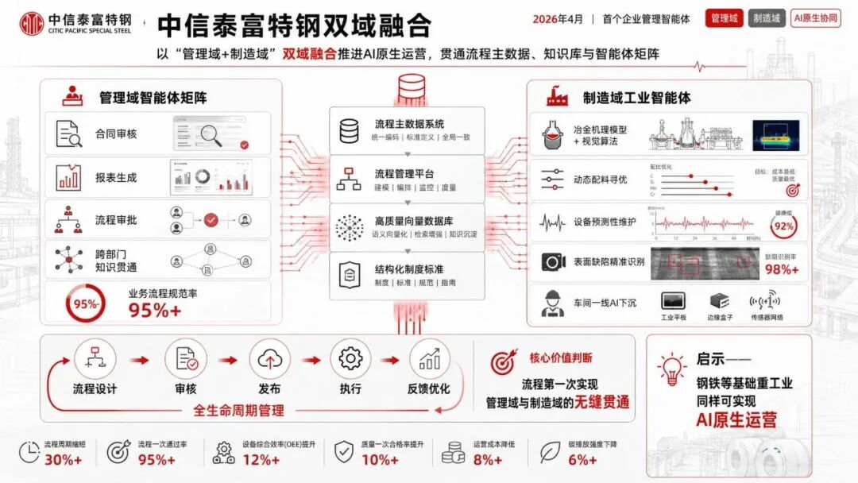
3 · 标杆
PPTOS · 15 / 25
图 10
中信泰富特钢双域融合
管理域 + 制造域融合 · 2026 年 4 月业内首家 · 流程周期 -30%
资料来源：德勤 2026 趋势解读 · 战略流程智慧坊（2026-05-31）
PPTOS 复刻版 v1.4

Slide 16
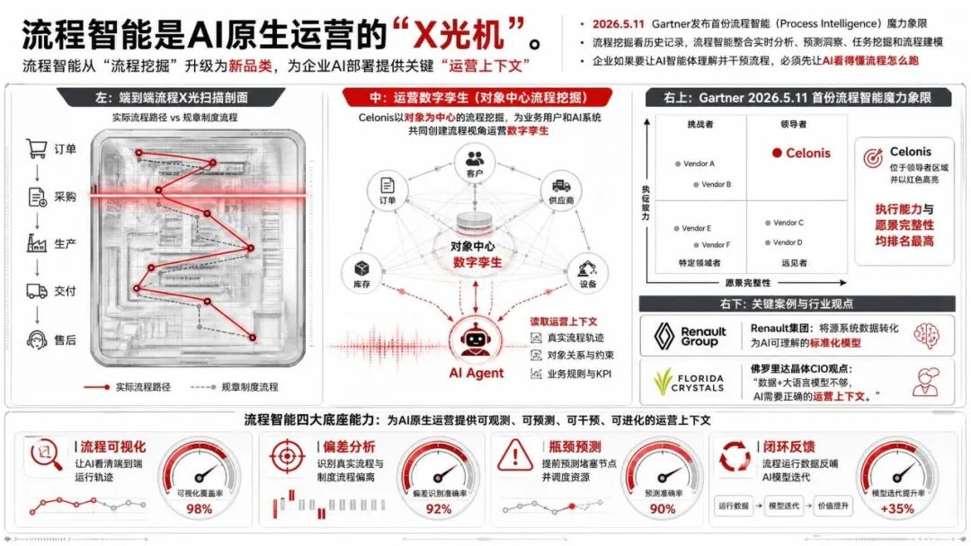
4 · X 光机
PPTOS · 16 / 25
图 11
流程智能是 AI 原生运营的 X 光机
Celonis 引领 · 实际 vs 标准路径对比
资料来源：德勤 2026 趋势解读 · 战略流程智慧坊（2026-05-31）
PPTOS 复刻版 v1.4

Slide 17
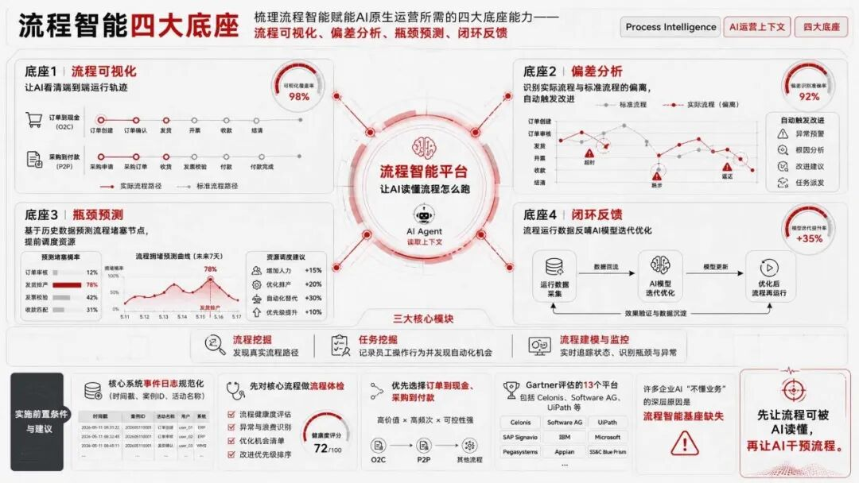
4 · X 光机
PPTOS · 17 / 25
图 12
流程智能四大底座
可视化 / 偏差分析 / 瓶颈预测 / 闭环反馈
资料来源：德勤 2026 趋势解读 · 战略流程智慧坊（2026-05-31）
PPTOS 复刻版 v1.4

Slide 18
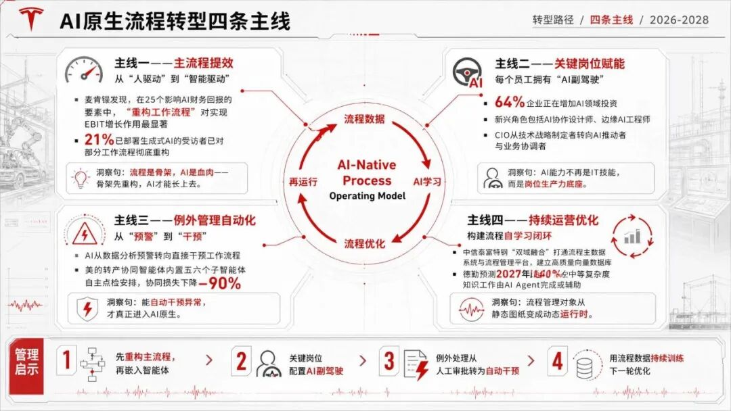
5 · 路径
PPTOS · 18 / 25
图 13
AI 原生流程转型四条主线
主流程提效 / 岗位赋能 / 例外管理 / 持续优化
资料来源：德勤 2026 趋势解读 · 战略流程智慧坊（2026-05-31）
PPTOS 复刻版 v1.4

Slide 19
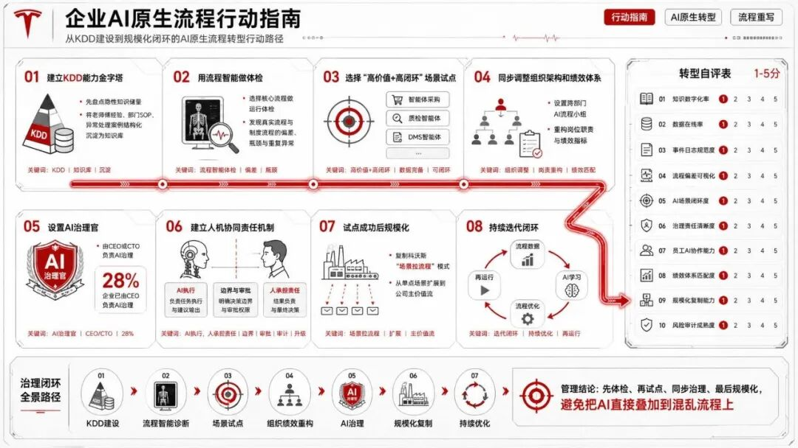
5 · 路径
PPTOS · 19 / 25
图 14
企业 AI 原生流程行动指南：8 步路径
KDD 建设 → 流程体检 → 试点 → 治理 → 规模化 → 闭环
资料来源：德勤 2026 趋势解读 · 战略流程智慧坊（2026-05-31）
PPTOS 复刻版 v1.4

Slide 20
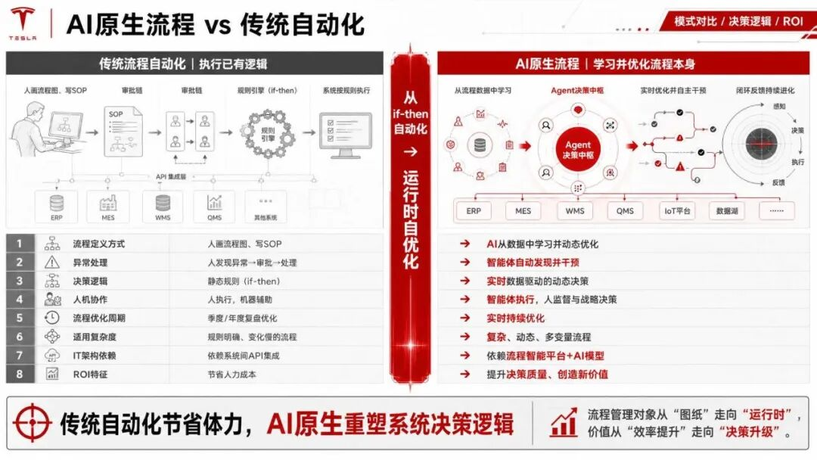
6 · 对比
PPTOS · 20 / 25
图 15
AI 原生流程 vs 传统自动化
8 维度深度对比 · 从 if-then 到运行时优化
资料来源：德勤 2026 趋势解读 · 战略流程智慧坊（2026-05-31）
PPTOS 复刻版 v1.4

Slide 21
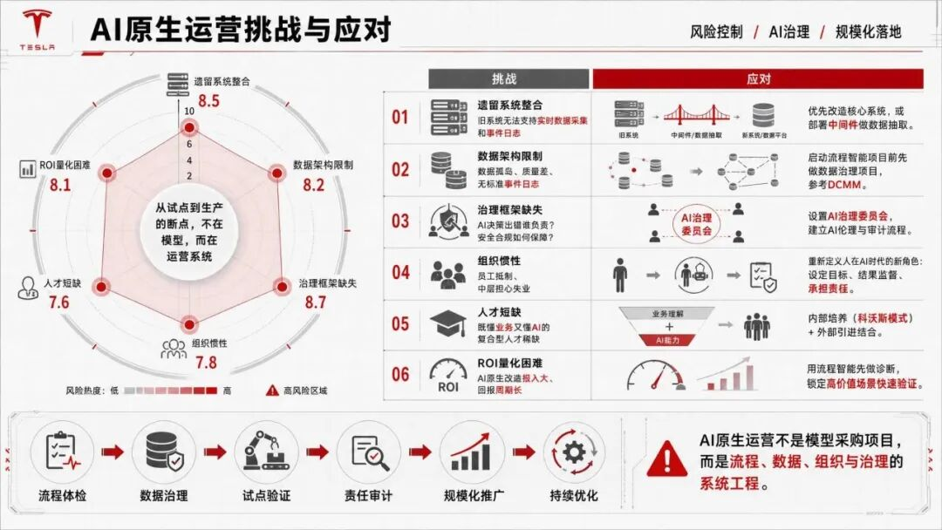
6 · 对比
PPTOS · 21 / 25
图 16
AI 原生运营挑战与应对
6 大挑战雷达图 · 治理框架缺失 8.7 / 遗留系统整合 8.5
资料来源：德勤 2026 趋势解读 · 战略流程智慧坊（2026-05-31）
PPTOS 复刻版 v1.4

Slide 22
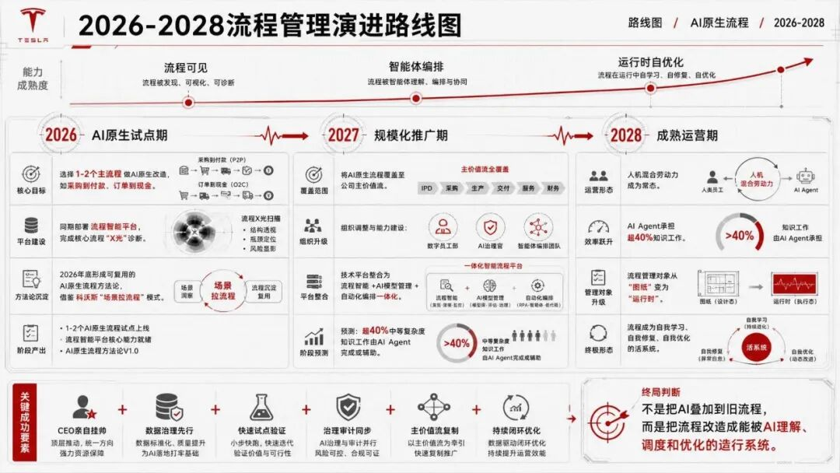
7 · 路线
PPTOS · 22 / 25
图 17
2026-2028 流程管理演进路线图
试点 → 规模化推广 → 成熟运营三阶段
资料来源：德勤 2026 趋势解读 · 战略流程智慧坊（2026-05-31）
PPTOS 复刻版 v1.4

Slide 23
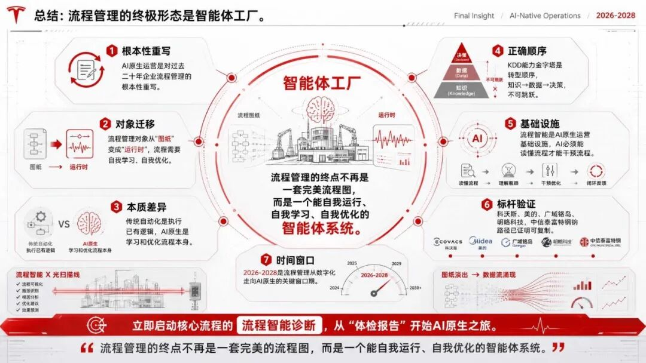
7 · 路线
PPTOS · 23 / 25
图 18
流程管理的终极形态：智能体工厂
七大支柱 · 自我运行与优化的智能体系统
资料来源：德勤 2026 趋势解读 · 战略流程智慧坊（2026-05-31）
PPTOS 复刻版 v1.4

Slide 24
结 语
PPTOS · 24 / 25
SUMMARY
一图看全：AI 原生流程转型的核心逻辑
本质跃迁
底层根基
落地路径
标杆成效
从「人定规则」到「流程自主进化」
K-D-D 金字塔不可跳跃
8 步行动指南 + 流程智能 X 光机
美的/中信泰富/明略/广域铭岛
执行 → 自优化
知识 → 数据 → 决策
体检 → 试点 → 规模化
效率 + 价值双升
管理金句
「流程是骨架，AI 是血肉」 · 流程管理对象正从「静态图纸」走向「动态运行时」
资料来源：德勤 2026 趋势解读 · 战略流程智慧坊（2026-05-31）
PPTOS 复刻版 v1.4

Slide 25
END · 感 谢 阅 读
把 AI 写进流程，
让流程自主进化。
PPTOS Recreate v1.4 · 18 张原图 1:1 复刻
Source: 战略流程智慧坊 · 德勤 2026 趋势解读（2026-05-31）

